Slide 1
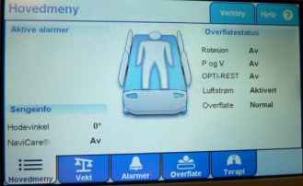
Intensivseng, Hill-Rom TotalCare
Start alltid med å Nullstille vekt før pasienten flyttes over i senga.
Legg senga helt flat
Kjør senga opp i høyeste posisjon
Nullstill via meny på Display høyre side

Slide 2
Transport av intensivsenga
Alle sidegrindene må være oppe
Ta opp kjørehåndtakene
Koble bort strømkabelen
Dersom bremsepedalen står vannrett, er den i nøytral posisjon og sengen kan flyttes i alle retninger
Dersom bremsepedalen står i styreposisjon, kan man flytte sengen i en rett linje gjennom korridorer.
Trykk på kjørehåndtakenes innside (en eller begge) for å aktivere drivmekanismen. Bremsepedalen må da stå i styreposisjon.
Sengeenden må ikke brukes til å styre sengen med under transport.

Slide 3
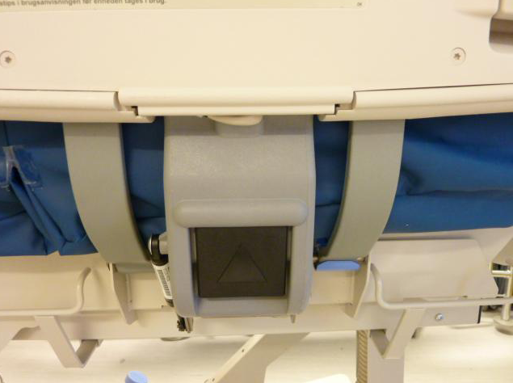
Hvordan ta ned sidegrindene
Grip utløserhåndtaket og dra ut. Sideskinnen senkes automatisk

Slide 4
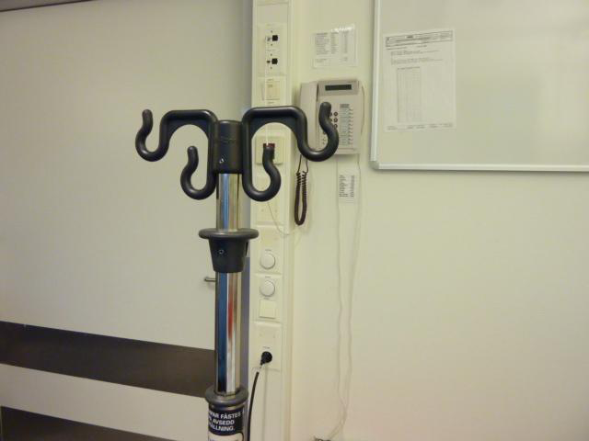
Iv-stativ
Iv-stativet tåler 18 kg.
Det kan legges ned ved først å løfte det opp av sporet, deretter legges ned langs hodeenden.

Slide 5
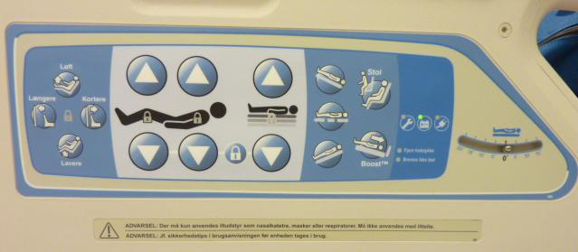
Betjeningspanel høyre side
Fotende opp/ned
Kneledd opp/ned
Hodet opp/ned
Seng opp/ned
Plan eller skrå seng
Stol-posisjon
Forlenge og forkorte fotenden
Boost-funksjon
Når man regulerer på hodeenden, reguleres kneleddet samtidig
Boost-funksjonen kan brukes når pasienten skal lenger opp i sengen

Slide 6
To små tips
Hodeenden kan tas av og benyttes som ryggunderlag ved HLR.
Sengen kan bli 20 cm kortere ved å snu fotenden på sengen.

Slide 7
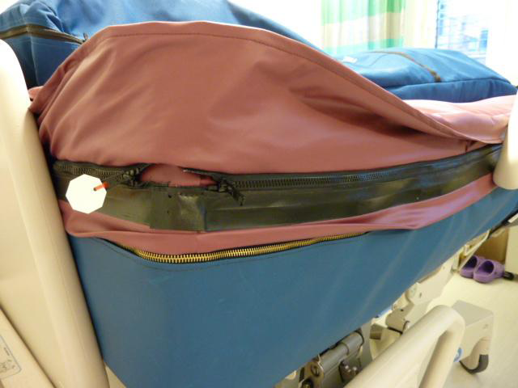
Rtg. thorax
Dra ned glidelåsen på madrassen og legg inn røntgenplata

Slide 8
Hodevinkel
Kula viser hvor mange grader hodeenden er hevet

Slide 9
Trendelenburg og HLR-situasjoner
For å oppnå Trendelenburgleie løft og hold oppe TREN-pedalen med foten. Når man har oppnådd ønsket posisjon, slipper man pedalen
Ved en akutt HLR-situasjon, må man trø på pedalen. Da vil hodeenden gå helt ned og sengen flates ut. Det blåses luft inn i madrassen til max oppblåst. Hodeenden kan evt brukes som hjertebrett. Etter 30 min går madrassen tilbake til normal.

Slide 10
Vektfunksjonen
Trykk på vekt på hovedmenyen
Nullstill vekten før pasienten legges i sengen
For å veie pasient i seng, følg instruksene på skjermen

Slide 11
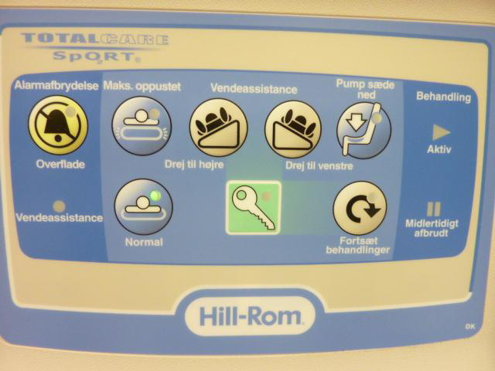
Betjeningspanel venstre side
For å kunne aktivere de ulike funksjonene, trykk på nøkkelen først. Denne vil lyse i 20 sekunder, og i løpet av denne tiden kan man aktivere ønsket funksjon.

Slide 12
Display hovedmeny
Velg OPTI-REST, vendeassistanse og maks oppblåsning under Overflate
Velg Rotasjon og Prekusjon/Vibrasjon under Terapi

Slide 13
Overflate
Opti-rest gir øket komfort for pasienten samtidig som trykkavlastning opprettholdes
Vendehjelp hjelper deg å snu pasienten. Sideskinnen må være oppe.

Slide 14
Vendeassistanse
Denne brukes for å snu pasienten til høyre eller venstre side.
Tips ved stell: Bruk vendeassistanse for å snu. Når pasienten er kommet over, bruk max oppblåsning for å stelle på rygg og sete.
Max oppblåst funksjonen avbrytes etter 30 minutter.

Slide 15
Terapi
Rotasjon: Programmet roterer pasienten mellom høyre sideleie, ryggleie og venstre sideleie. Velg grader.
Perkusjon og vibrasjon: Program som banker eller vibrerer på øvre del av rygg. Lungesekret mobiliseres og løsner.
Følg instruksjonene på skjermen.

Slide 16
Rengjøring av sengen etter bruk
Madrassen kan vaskes for hånd såpevann
Ved smitte kan madrassen vaskes med Virkon. Perasafe max 1%
Pass på at det ikke kommer vann inn i modullene i hodeenden. (behandlingsmoduller –rotasjon, perkusjon og vibrasjon)

